Slide 1

Laura Camila Lara Perdomo

Slide 2


E-libro
Es una base bibliográfica, e-Libro está dirigido a ofrecer soluciones para mejorar la interacción y distribución de libros electrónicos, a través de ebooks en formato PDF (portable document format).
Su base cuenta con mas de 200 editoriales, y cuenta con alrededor de 55000 libros, fue fundada en el 98 y se convirtió en el primero en publicar virtualmente en el idioma español, cuenta con una alianza estratégica con ebrary

Slide 3
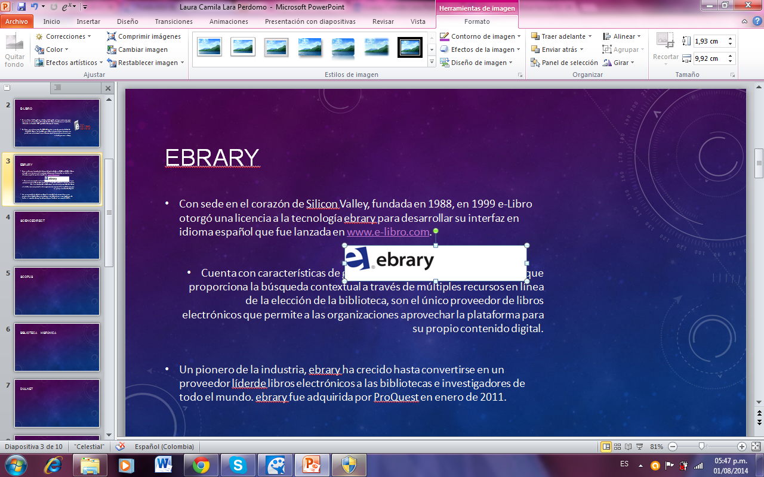
ebrary
Con sede en el corazón de Silicon Valley, fundada en 1988, en 1999 e-Libro otorgó una licencia a la tecnología ebrary para desarrollar su interfaz en idioma español que fue lanzada en www.e-libro.com.
Cuenta con características de gran alcance , tales como InfoTools ™ , que proporciona la búsqueda contextual a través de múltiples recursos en línea de la elección de la biblioteca, son el único proveedor de libros electrónicos que permite a las organizaciones aprovechar la plataforma para su propio contenido digital.
Un pionero de la industria, ebrary ha crecido hasta convertirse en un proveedor líderde libros electrónicos a las bibliotecas e investigadores de todo el mundo. ebrary fue adquirida por ProQuest en enero de 2011.

Slide 4
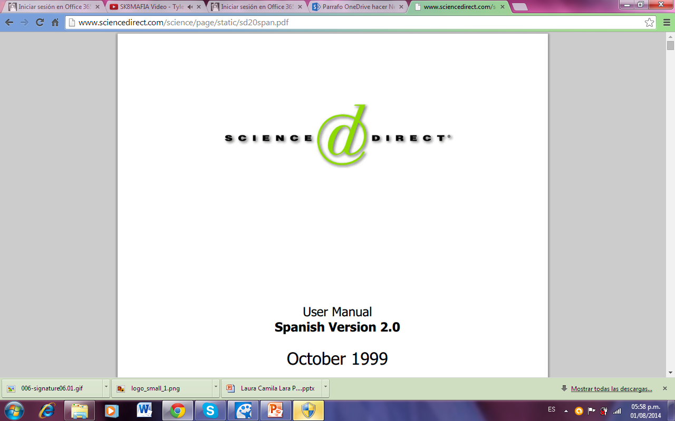
ScienceDirect
Es la mayor base de datos de artículos científicos por suscripción que puede encontrarse en internet, sciencedirect ofrece a los suscriptores acceso en línea a una de las principales bases de datos de texto completo de artículos de revistas científicas y capítulos de libros oferta de cerca de 2.500 revistas y 26.000 libros..

Slide 5
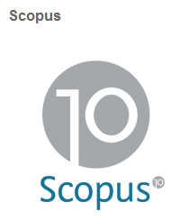
Scopus
Scopus es una base de datos bibliográfica de resúmenes y citas de artículos de revistas científicas. Cubre aproximadamente 18.000 títulos de más de 5.000 editores internacionales, incluyendo la cobertura de 16.500 revistas
Las búsquedas en Scopus incorporan búsquedas de páginas web científicas mediante Scirus, bases de datos de patentes.

Slide 6
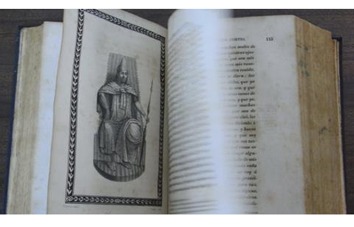
Biblioteca Hispánica
La Biblioteca Hispánica ha llegado a reunir una colección bibliográfica variada y única a la vez. Variada por la diferente temática tratada en los libros, revistas y resto de materiales que conserva y que relatan aspectos humanísticos y socio-económicos de todos los países iberoamericanos.

Slide 7
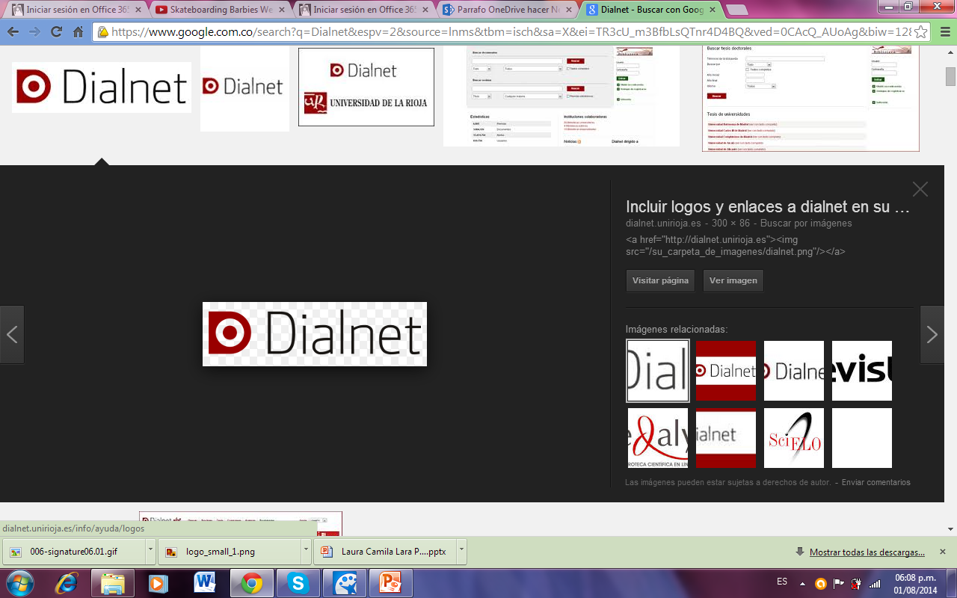
Dialnet
Dialnet es un portal de difusión de la producción científica hispana que inició su funcionamiento en el año 2001 especializado en ciencias humanas y sociales.
Su base de datos, de acceso libre, fue creada por la Universidad de La Rioja (España) y constituye una hemeroteca virtual que contiene los índices de las revistas científicas y humanísticas de España, Portugal y Latinoamérica, incluyendo también libros (monografías), tesis doctorales, homenajes y otro tipo de documentos.

Slide 8

proquest
Es una compañía editorial con sede en Ann Arbor, Michigan, que publica en formatos electrónico y microfilm y suministra servicios de información para universidades, escuelas, empresas públicas, corporaciones y bibliotecas públicas en todo el mundo, fundamentalmente bases de datos bibliográficas.

Slide 9
Base de datos bibliográficos
Es una [base de datos] de registros [bibliografía/bibliográficos], que puede tener un soporte físico (fichas impresas) o, más frecuentemente, tener un soporte electrónico catálogo.
Puede ser una base de datos que contiene información sobre libros y otros materiales de una biblioteca, por ejemplo un catálogo de biblioteca.

Slide 10
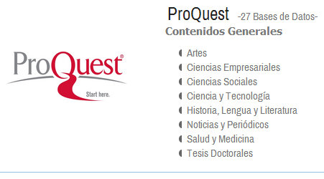
Damos clic en el logo de proquest

Slide 11
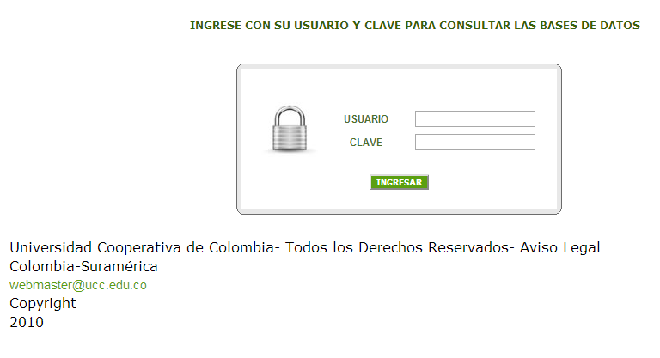
te va a salir este pantallazo hay vas a digitar tu usuario y contraseña en este caso es el nombre.apellido para los dos

Slide 12
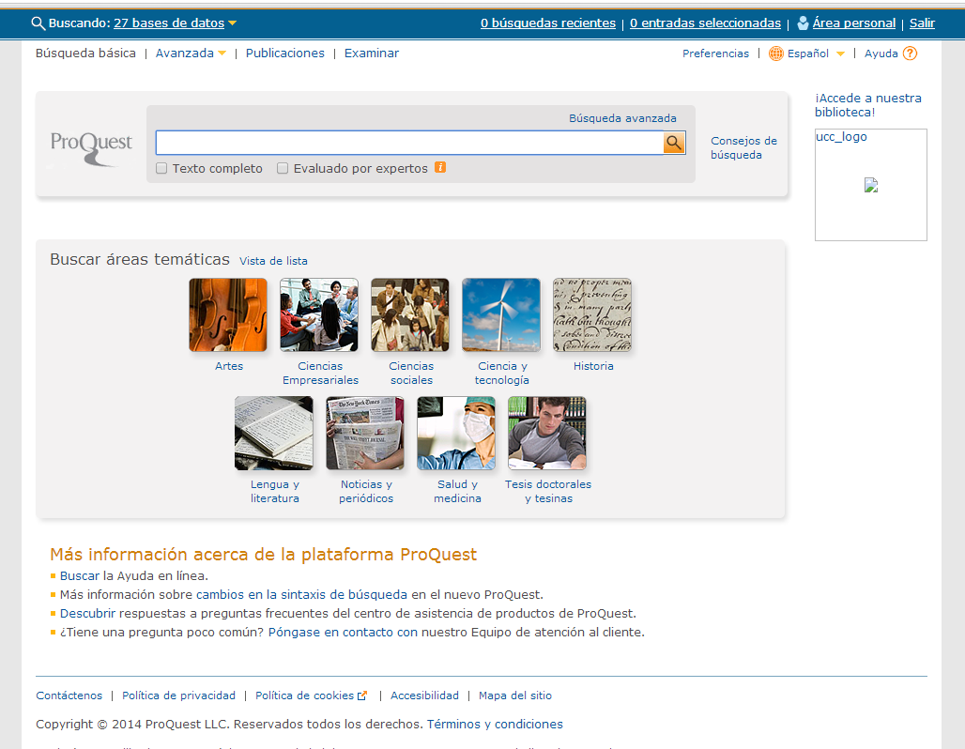
Después de ingresar te aparece esta pantalla.
Ahora buscas el libro que quieres.
Escribiendo el titulo hay donde nos indica la flecha

